Slide 1
Диализирующие повязки для животных
Разработка технического проекта на производство систем адресной доставки лекарств для животных с применением нанотехнологичных полупроницаемых мембран, обладающих высокими селективными свойствами
Организаторы
при содействии Правительства Белгородской области

Slide 2
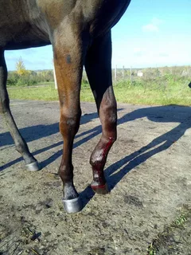
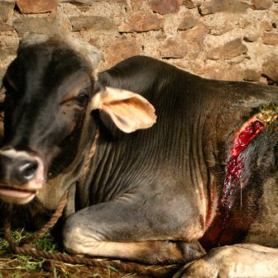
Проблема
Известные методы лечения ран животных, в ряде случаев не обладают достаточным терапевтическим эффектом.
Требуют выполнения многократных процедур, вызывая повторное травмирование.

Slide 3
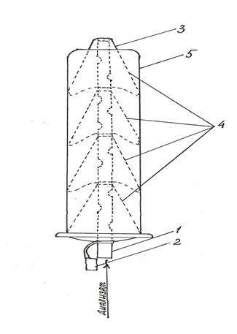
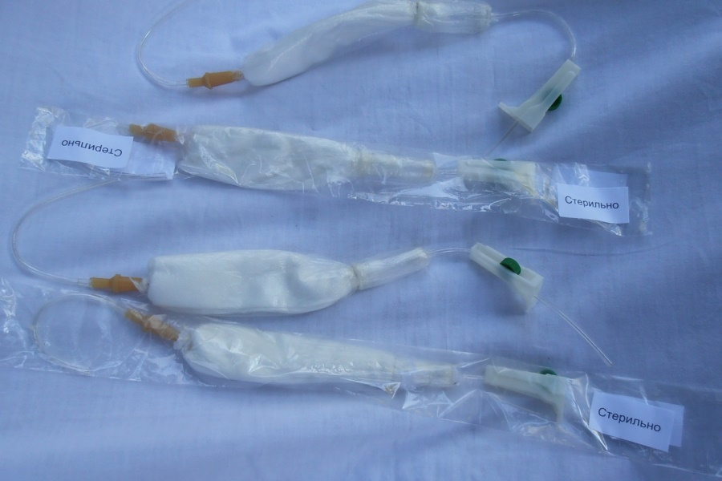
Решение
Мембранная диализирующая повязка не травмирует околораневые ткани.
Внедрение лекарственных веществ непосредственно в рану.
Ускорение заживления.
Рис1. Устройство для диализа аноректальной области подготовленное к введению в полость

Slide 4
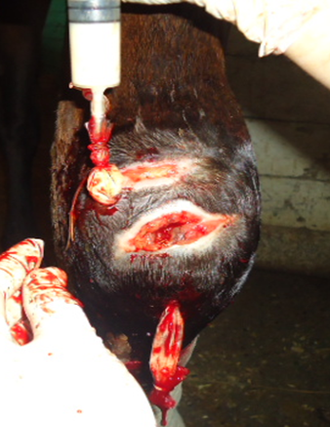
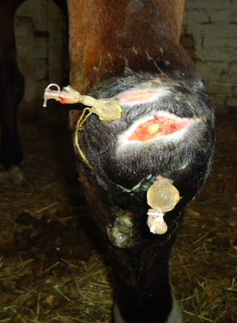
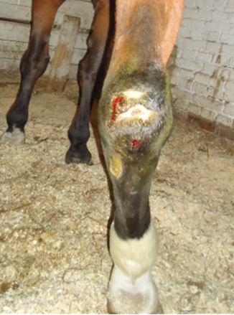
Технология
Система интракорпорального диализа ран животных через полупроницаемую мембрану.
А Б В
Рис. 2 - Этапы лечения рецидивирующего гнойного бурсита пяточного бугра лошади способом раневого диализа. А) заполнение мембранной капсулы; Б) 3 сутки, экссудат в полости капсулы; В) 6 сутки, после удаления дренажа.

Slide 5
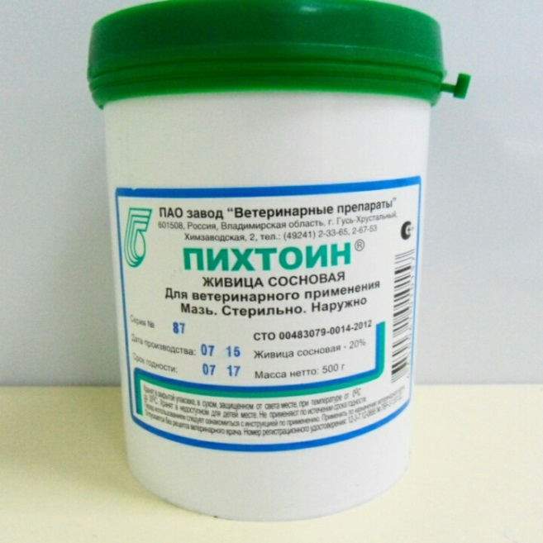
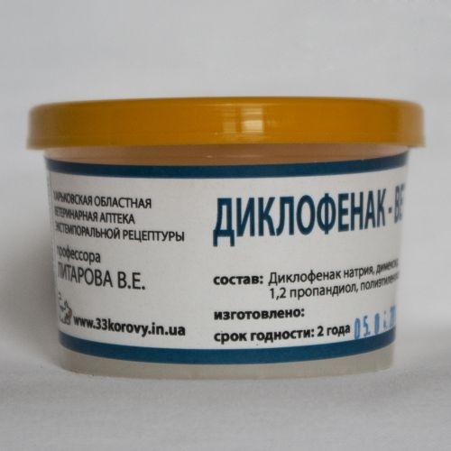
Конкуренты
Мази на гидрофильной основе
Дренажи

Slide 6
Бизнес-модель
В среднем обработка раны животного стоит около 500 рублей.
Наш продукт стоит около 300 рублей.
Экономический эффект нашего продукта обусловлен уменьшением дозы вводимых лекарственных веществ, сокращением сроков лечения, предотвращением потерь молочной и мясной продуктивности, уменьшением трудозатрат.

Slide 7
Маркетинг и продажи
36 научных
статей
10 в рецензируемых
журналах
№4 (16) 2012г.
На данный момент мы сотрудничаем с компанией «АгроВи», которая уже выпустила пробную партию нашего продукта.

Slide 8
Финансы
На данный момент для успешной реализации проекта требуются материальные ресурсы в размере 500 тыс. рублей для разработки полупроницаемой мембраны, для девайса из нового селективного нанотехнологичного материала, испытание опытного образца и запуск в серийное производство.

Slide 9
Планы
Поиск выхода на рынок
Поиск финансирования
Оформление патента на методики применения диализирующей повязки
Разработка технического проекта
Проектирование и разработка протоколов применения продукта

Slide 10
Команда
Юрьева Светлана – студент БелГАУ и будущий врач
Концевая Светлана -ветеринарный врач, преподаватель и вдохновитель - доктор ветеринарных наук, профессор ФГБОУ ВО "Белгородский государственный аграрный университет имени В.Я. Горина»
Дорофеев Андрей – экономист и административный ресурс (проректор по инновациям БелГАУ)
Лавров Сергей - компания «АгроВи» – продвижение идей на рынок и отличный товарищ

Slide 11
Спасибо за внимание
Адресная доставка лекарственных веществ .
Юрьева Светлана Юрьевна: студент ФГБОУ ВО Белгородский ГАУ им. В.Я. Горина, факультет ветеринарной медицины, 3 курс.
E-mail: lana.yureva.98@bk.ru

